Slide 1
Dětský maškarní karneval
12. 2. 2017

Slide 2
Účast masek byla hojná. Měli jsme 28 masek.
Konkrétně: Pepek námořník, Růžová princezna, Havajská tanečnice, Motýlková víla, princezna Elza (ta dokonce čtyřikrát), Drákula, mušketýr, Starwors, Kapitán Morgan, kočička (třikrát), Červená princezna, liška, Kašpárek, dinosaurus, princezna Lada, Spiderman, kuchtička Hanička, beruška, kovboj, princezna (třikrát), trpaslík

Slide 3
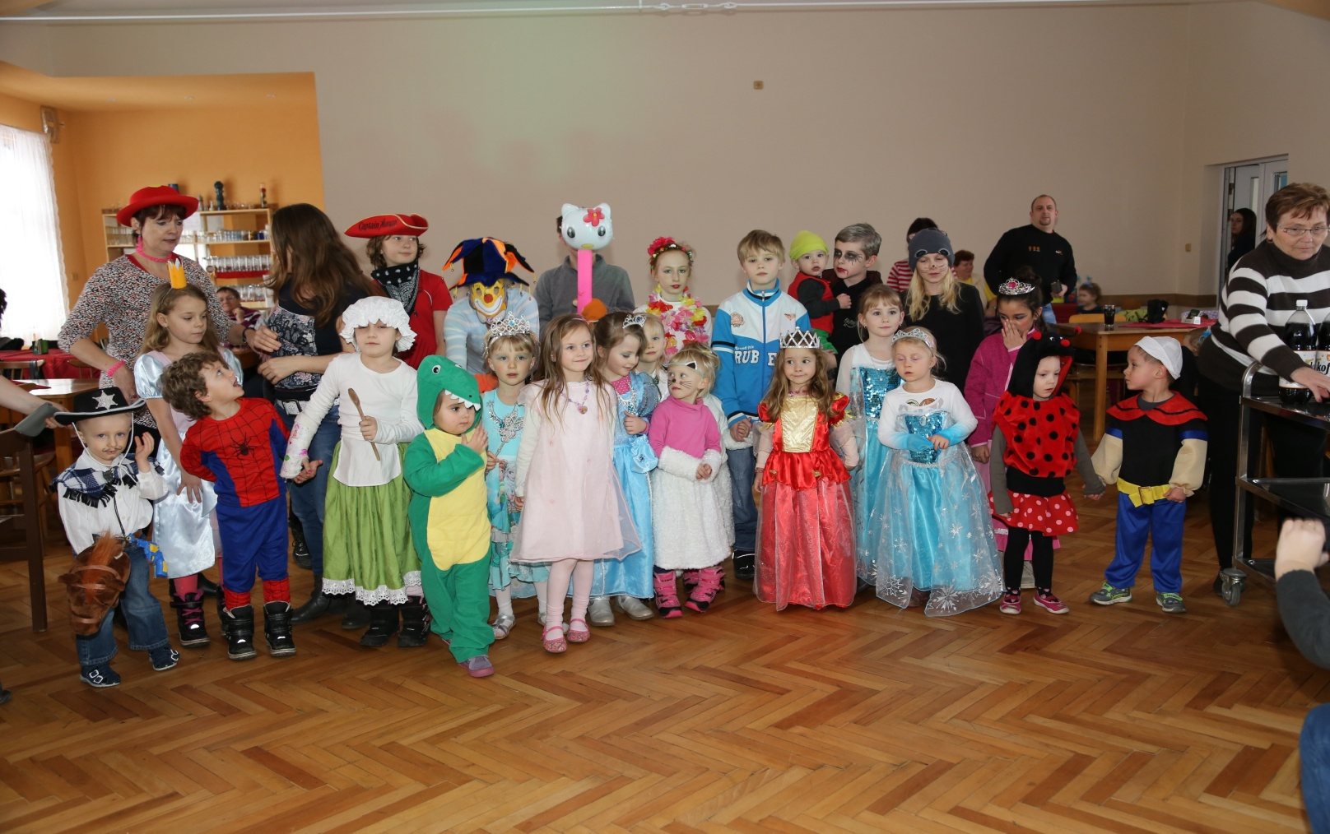
My všichni pohromadě…

Slide 4
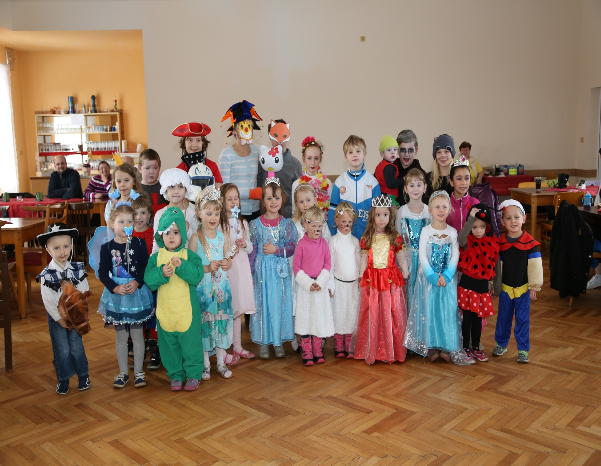

Slide 5
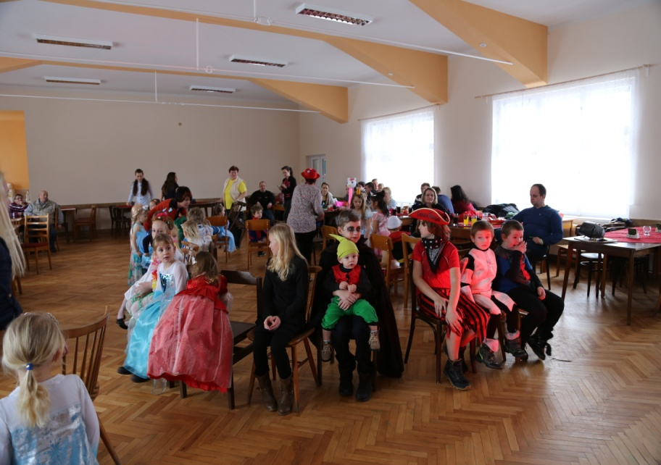
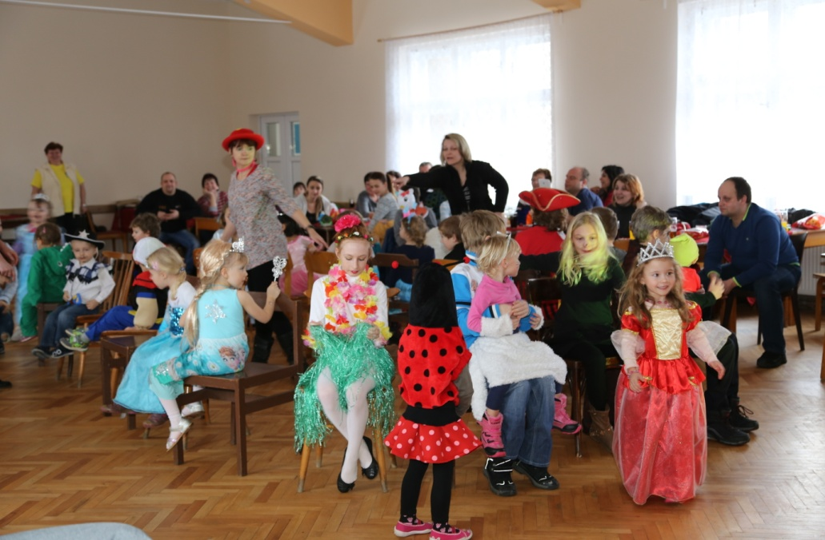
Trošku jsme soutěžili

Slide 6
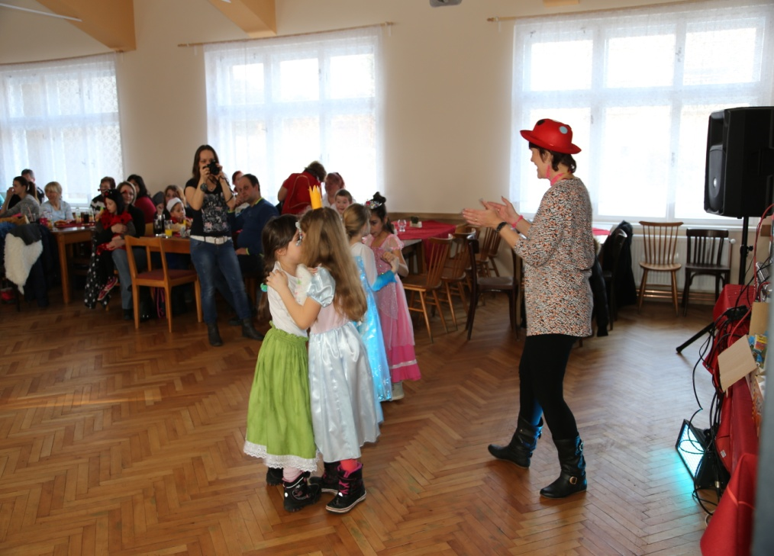
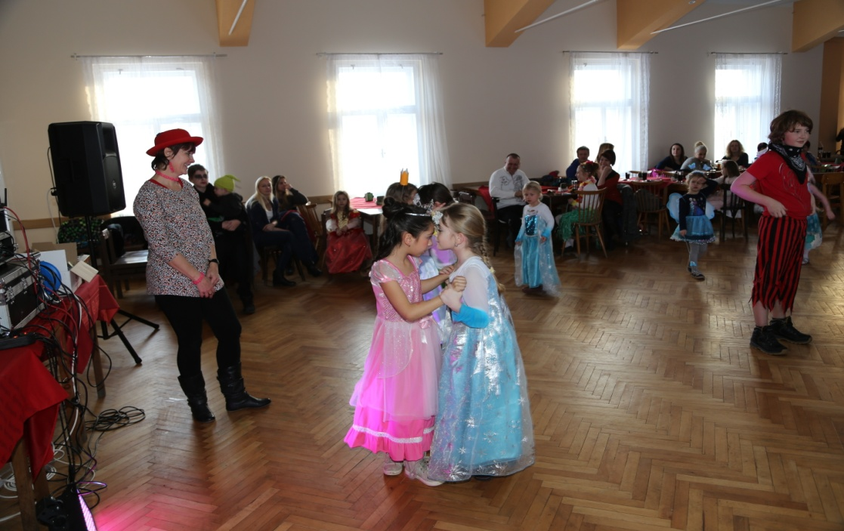
Trošku tančili

Slide 7
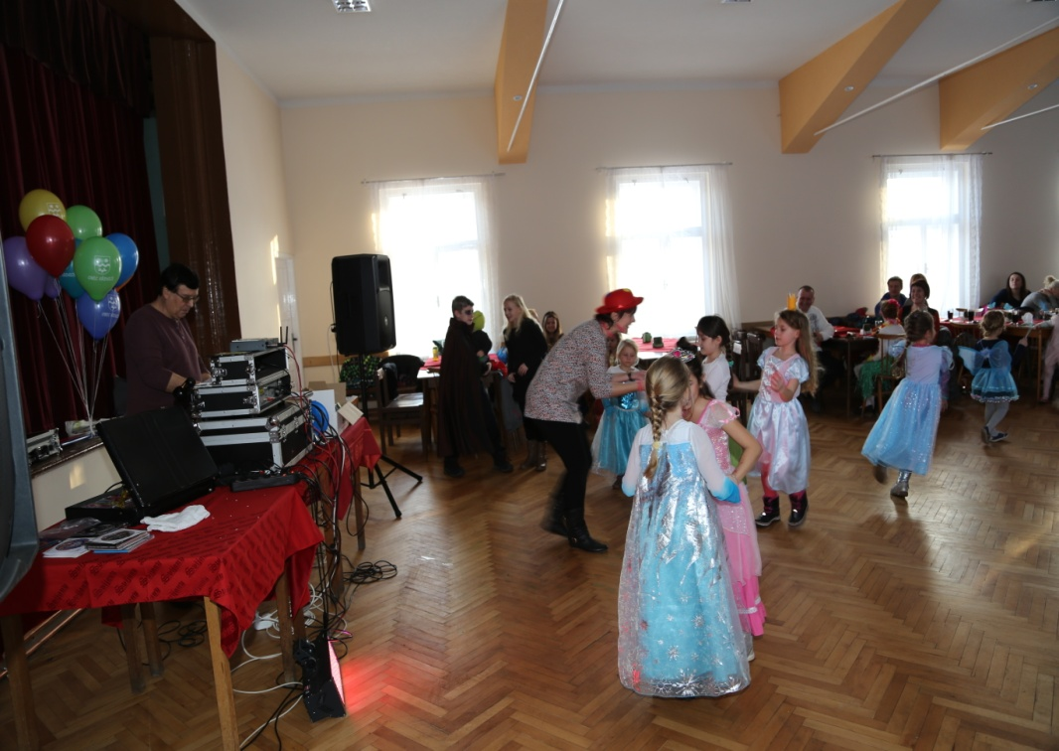
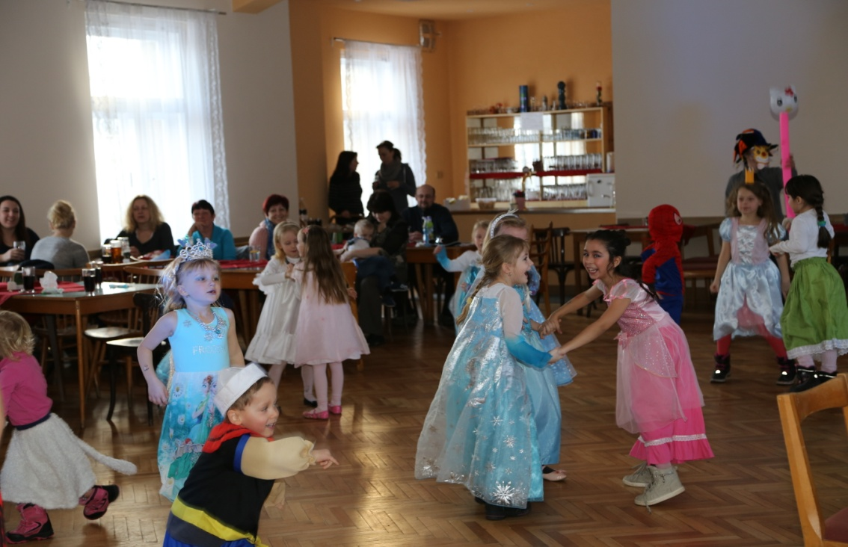

Slide 8
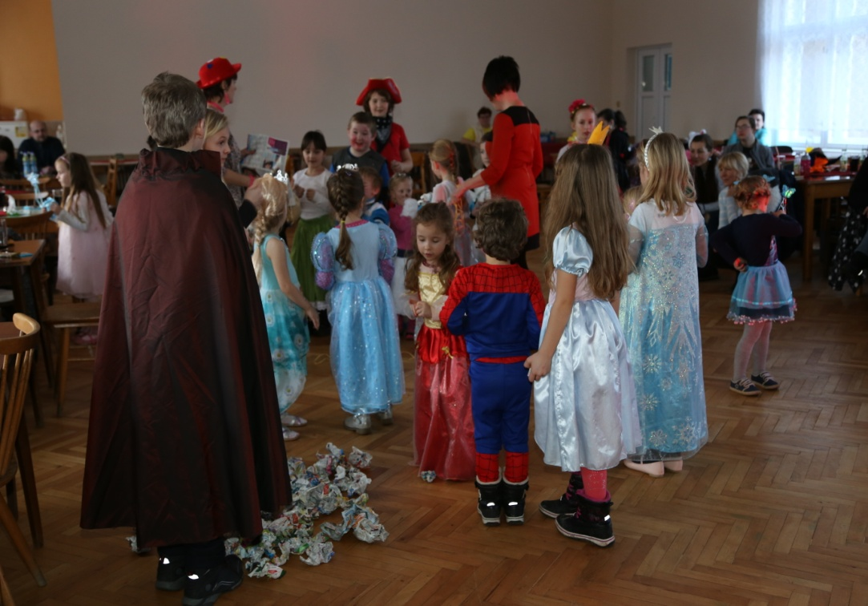
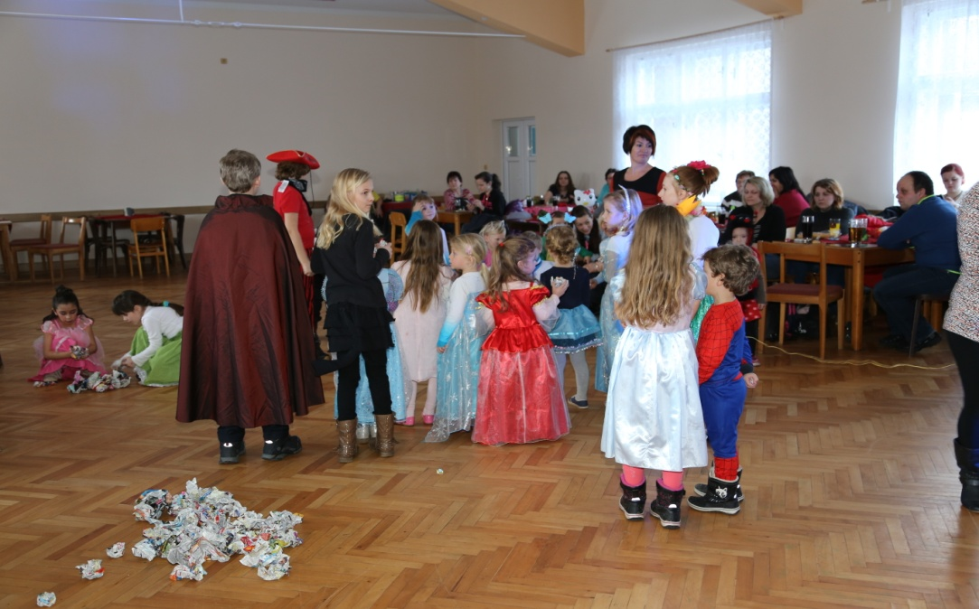
Další soutěž…

Slide 9
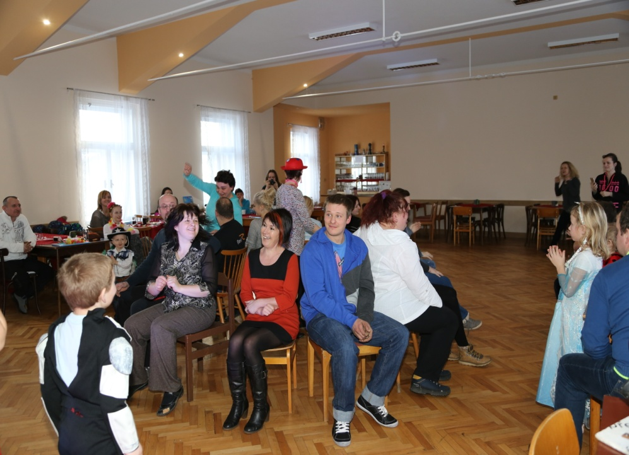
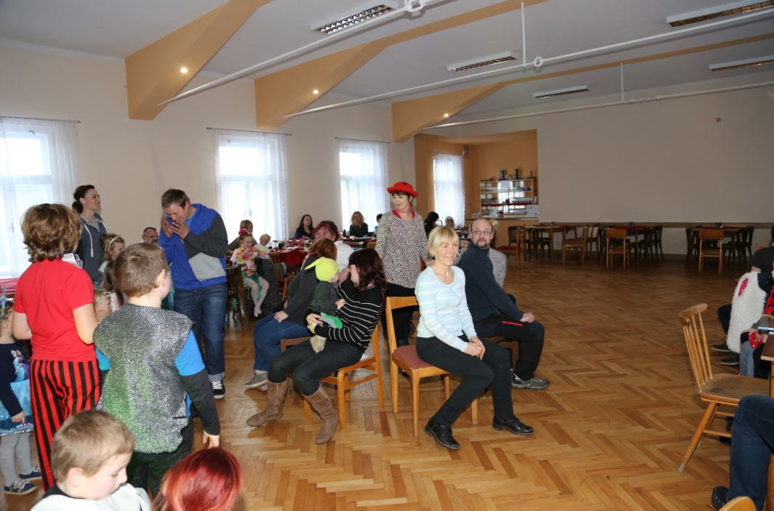
Zapojili jsme i rodiče…

Slide 10
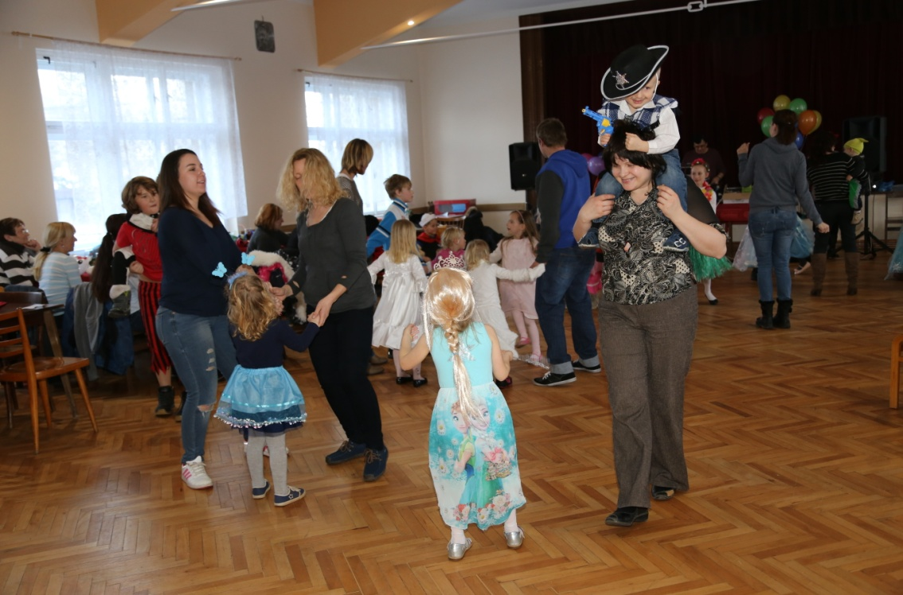
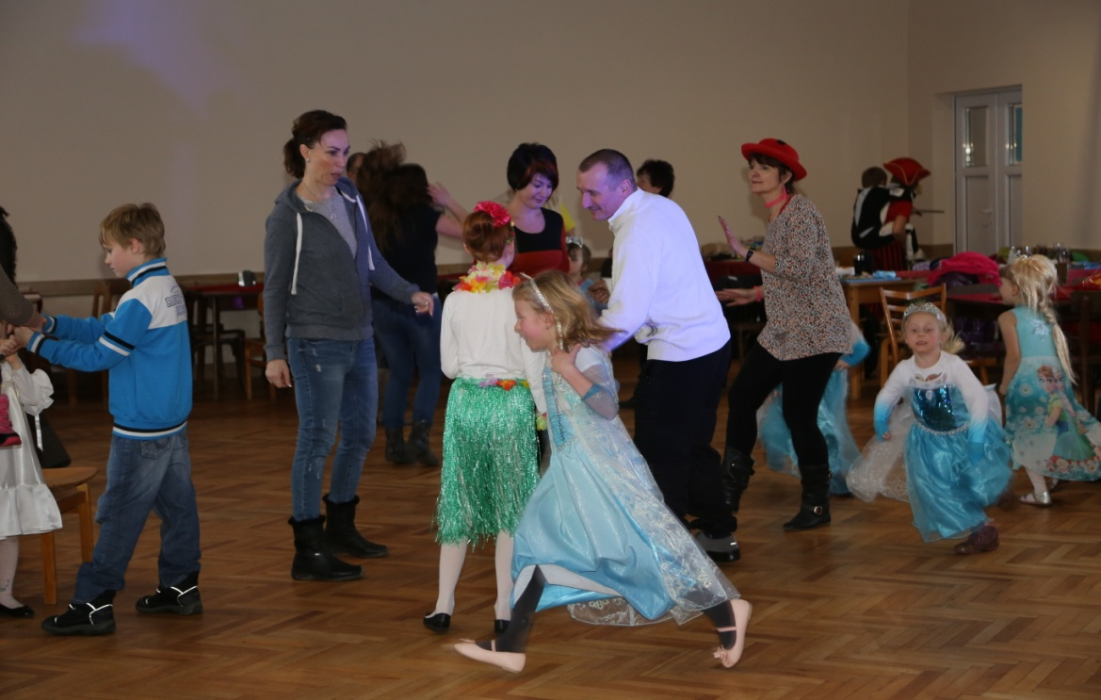

Slide 11
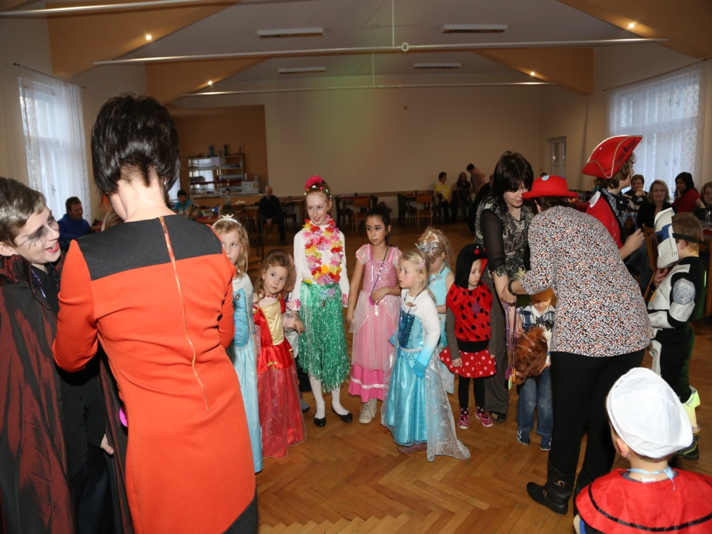
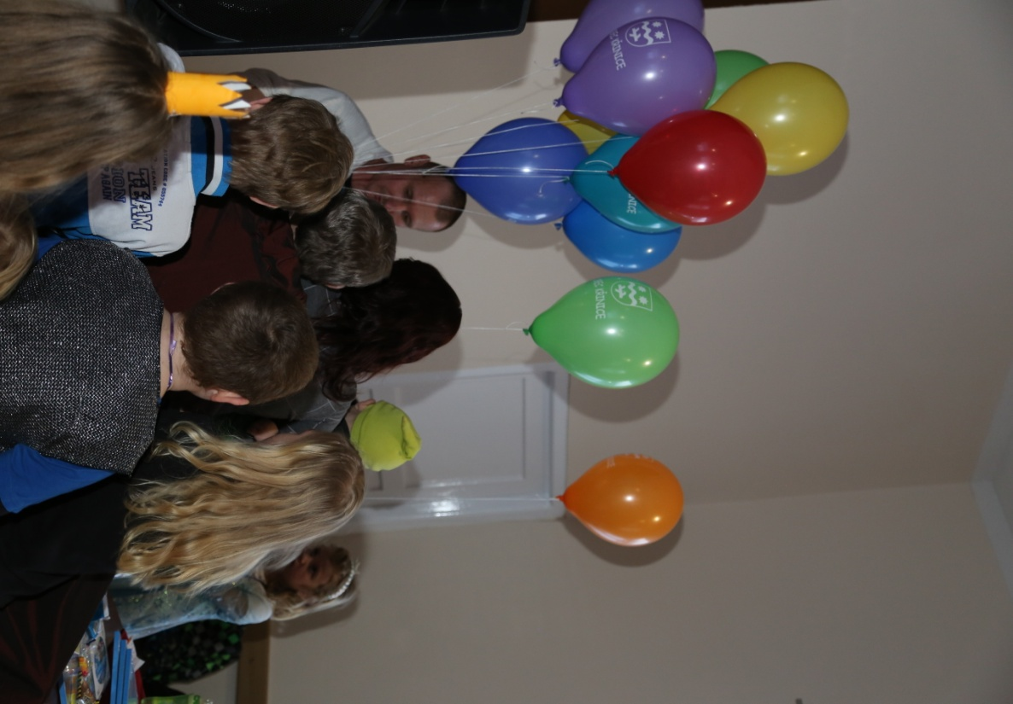
Nakonec byla odměna…

